Slide 1
Instituto Brasileiro de Ensino, Desenvolvimento e Pesquisa (IDP) Mestrado Profissional em Ciência Política e Relações Internacionais
Instituições internacionais: Fundamentos, Desafios e Paradoxos
Docente Responsável: Profa. Dra. Monique Sochaczewski

Slide 2
CELAC (Comunidade de Estados Latino-Americanos e Caribenhos)
Discentes: Pedro Paulo Henrichs Neto e Iury Henrique Cardoso de Melo

Slide 3
CELAC (Comunidade de Estados Latino-Americanos e Caribenhos)
Pablo Vilas vilaspablo@gmail.com
Foi Diretor Executivo Casa Pátria Grande da Secretaria Geral da República Argentina.
Embaixador da República Argentina na República de Honduras.
Parlamentar do MERCOSUL.
Assessor externo do PPT Honduras - CELAC
Agraciado com a Ordem de Francisco de Morazán no grau de “Grande Cruz Prata” pela Presidente Iris Xiomara Castro Sarmiento.
Agraciado com a Ordem do Libertador dos Escravos, “José Simeón Cañas” na categoria de “Comendador” pelo Presidente Salvador Sánchez Cerén.

Slide 4
CELAC (Comunidade de Estados Latino-Americanos e Caribenhos)
O EMPODERAMENTO DAS MULHERES NO CONTEXTO UNIVERSITÁRIO: CAMINHOS PARA A IGUALDADE DE GÊNERO E DESENVOLVIMENTO SUSTENTÁVEL
INTRODUÇÃO
OBJETIVOS DA CELAC
FUNCIONAMENTO
IMPORTÂNCIA
Entrevista Pablo Vilas
Entrevista Geraldo Torres Zelaya

Slide 5
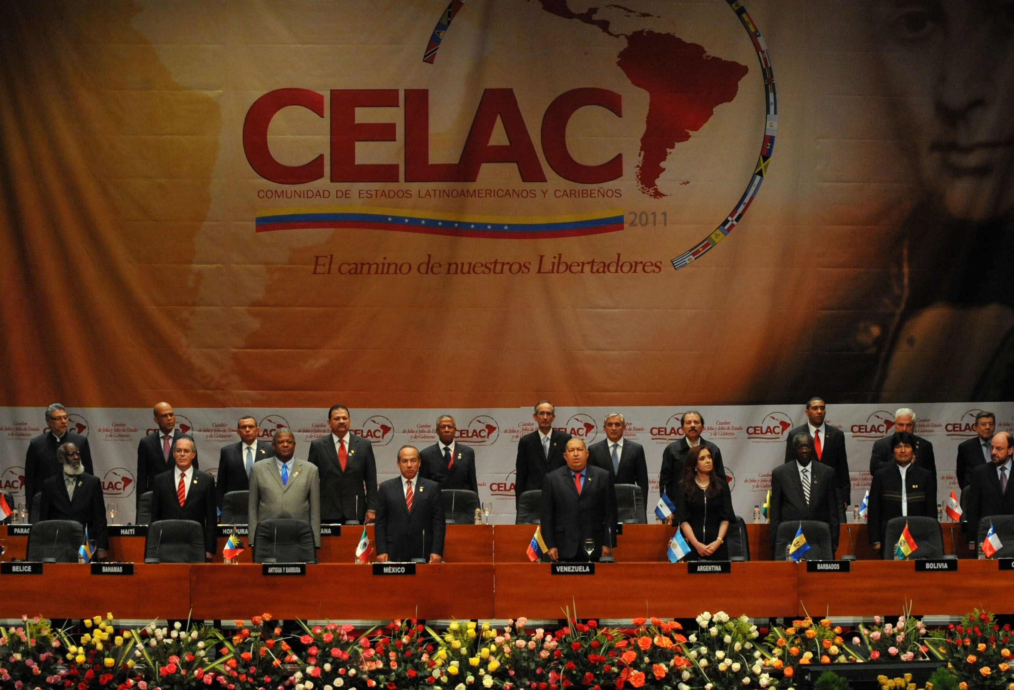
CELAC (Comunidade de Estados Latino-Americanos e Caribenhos)
INTRODUÇÃO
A CELAC (Comunidade de Estados Latino-Americanos e Caribenhos) é um organismo regional que reúne os 33 países da América Latina e do Caribe, com o objetivo de promover a integração política, econômica, social e cultural da região. Foi criada oficialmente em 2011, durante uma cúpula em Caracas (Venezuela), como um fórum de diálogo e cooperação sem a participação dos Estados Unidos e do Canadá.

Slide 6
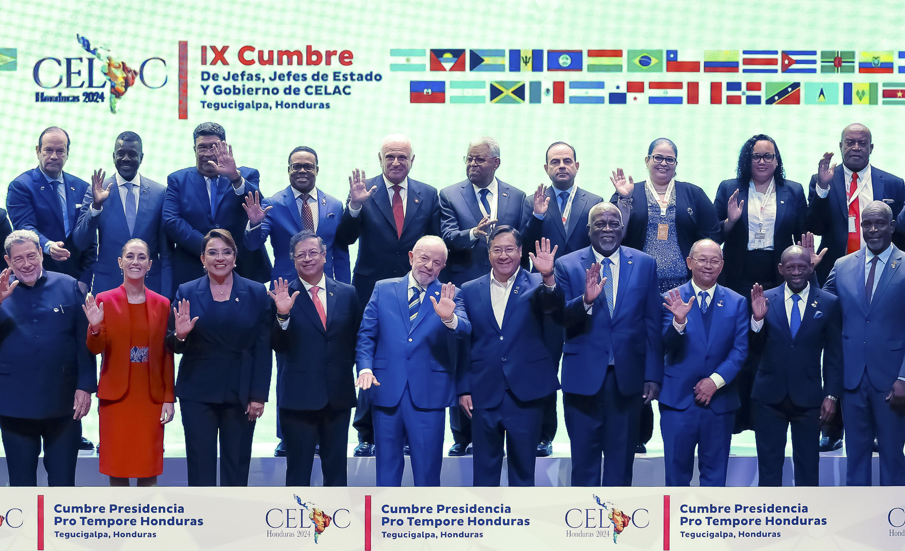
CELAC (Comunidade de Estados Latino-Americanos e Caribenhos)
OBJETIVOS DA CELAC:
- Fortalecer a unidade e a integração regional.
- Promover o desenvolvimento sustentável e a redução das desigualdades.
- Fomentar o diálogo político e a cooperação em temas como educação, saúde, infraestrutura e meio ambiente.
- Representar a região em fóruns internacionais com uma voz comum.

Slide 7
CELAC (Comunidade de Estados Latino-Americanos e Caribenhos)
FUNCIONAMENTO:
1. Reuniões de Cúpula: Realizadas anualmente, com a presença dos chefes de Estado e de governo.
2. Presidência Pro Tempore (PPT): Rotativa entre os países membros, responsável por coordenar as atividades durante um ano.
3. Reuniões Ministeriais: Encontros de ministros de áreas como relações exteriores, economia e meio ambiente.
4. Grupos de Trabalho: Focam em temas específicos, como segurança alimentar, mudança climática e comércio.
5. Diálogo com outros blocos: A CELAC mantém relações com a UE, China e outros atores globais.

Slide 8
CELAC (Comunidade de Estados Latino-Americanos e Caribenhos)
IMPORTÂNCIA:
- É o único fórum que reúne todos os países latino-americanos e caribenhos.
- Busca soluções regionais para desafios comuns, como pobreza, migração e crises econômicas.

Slide 9
CELAC (Comunidade de Estados Latino-Americanos e Caribenhos)

Slide 10
F I M

